Slide 1
ChuvAlert
Detector de Chuva
Técnicas de Programação
Prof.: Patric Lacouth
Grupo: Ana Beatriz
Igor Stefan

Slide 2
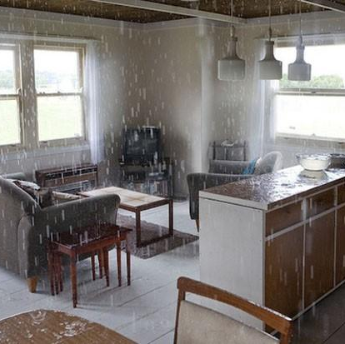
O que é o ChuvAlert?
UM SISTEMA ELETRÔNICO QUE QUANDO DETECTA CHUVA A PARTIR DE UM SENSOR, FECHA A JANELA DO AMBIENTE DESEJADO.

Slide 3

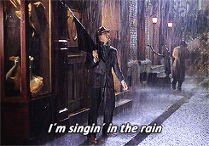
Por que o ChuvAlert?

Slide 4
Mas como funciona?
APLICATIVO EM QT
CIRCUITO ELETRÔNICO
PÁGINA WEB

Slide 5

Mas como funciona?

Slide 6
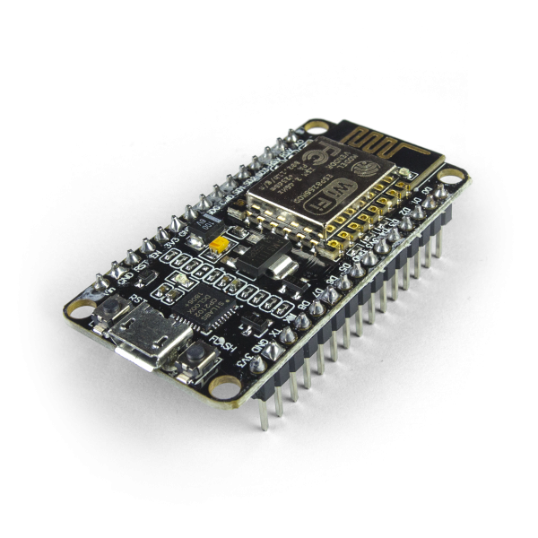
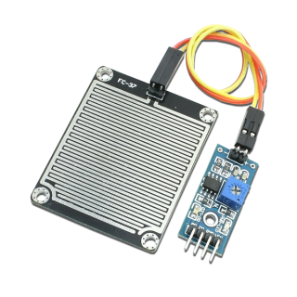
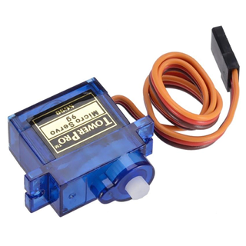
Circuito Eletrônico
PRINCIPAIS COMPONENTES
ESP8266
NODEMCU
SENSOR
DE CHUVA
MICRO
SERVOMOTOR

Slide 7
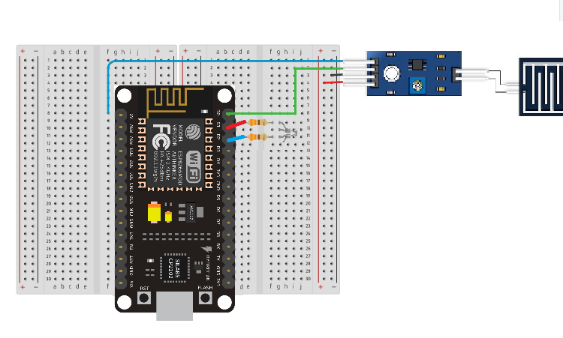
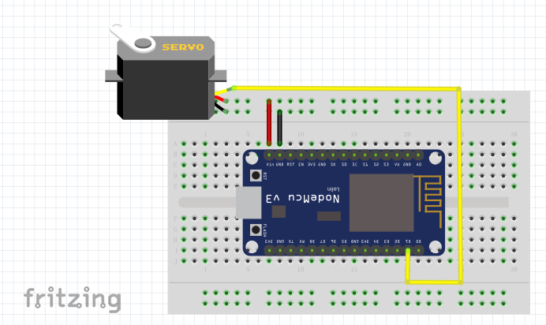
Circuito Eletrônico
CIRCUITO

Slide 8

Circuito Eletrônico

Slide 9
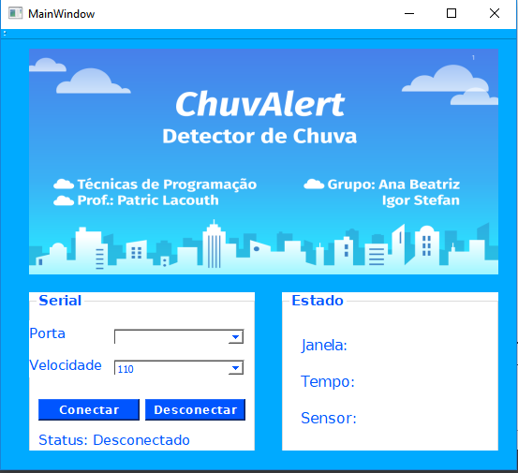
Aplicativo em QT
INTERFACE

Slide 10
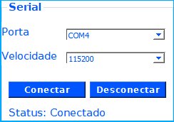
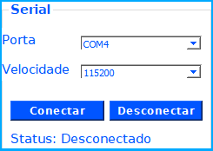
Aplicativo em QT
SERIAL
SERIAL CONECTADO
SERIAL DESCONECTADO

Slide 11
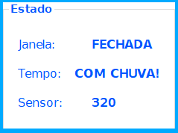
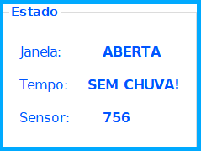
Aplicativo em QT
ESTADO DE FUNCIONAMENTO
COM CHUVA
SEM CHUVA

Slide 12

Aplicativo em QT

Slide 13
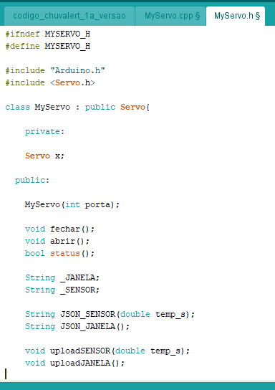
Código ESP
BIBLIOTECA MyServo.h

Slide 14
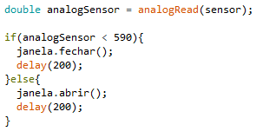
Código ESP
CONTROLE DA JANELA

Slide 15

Página WEB

Slide 16
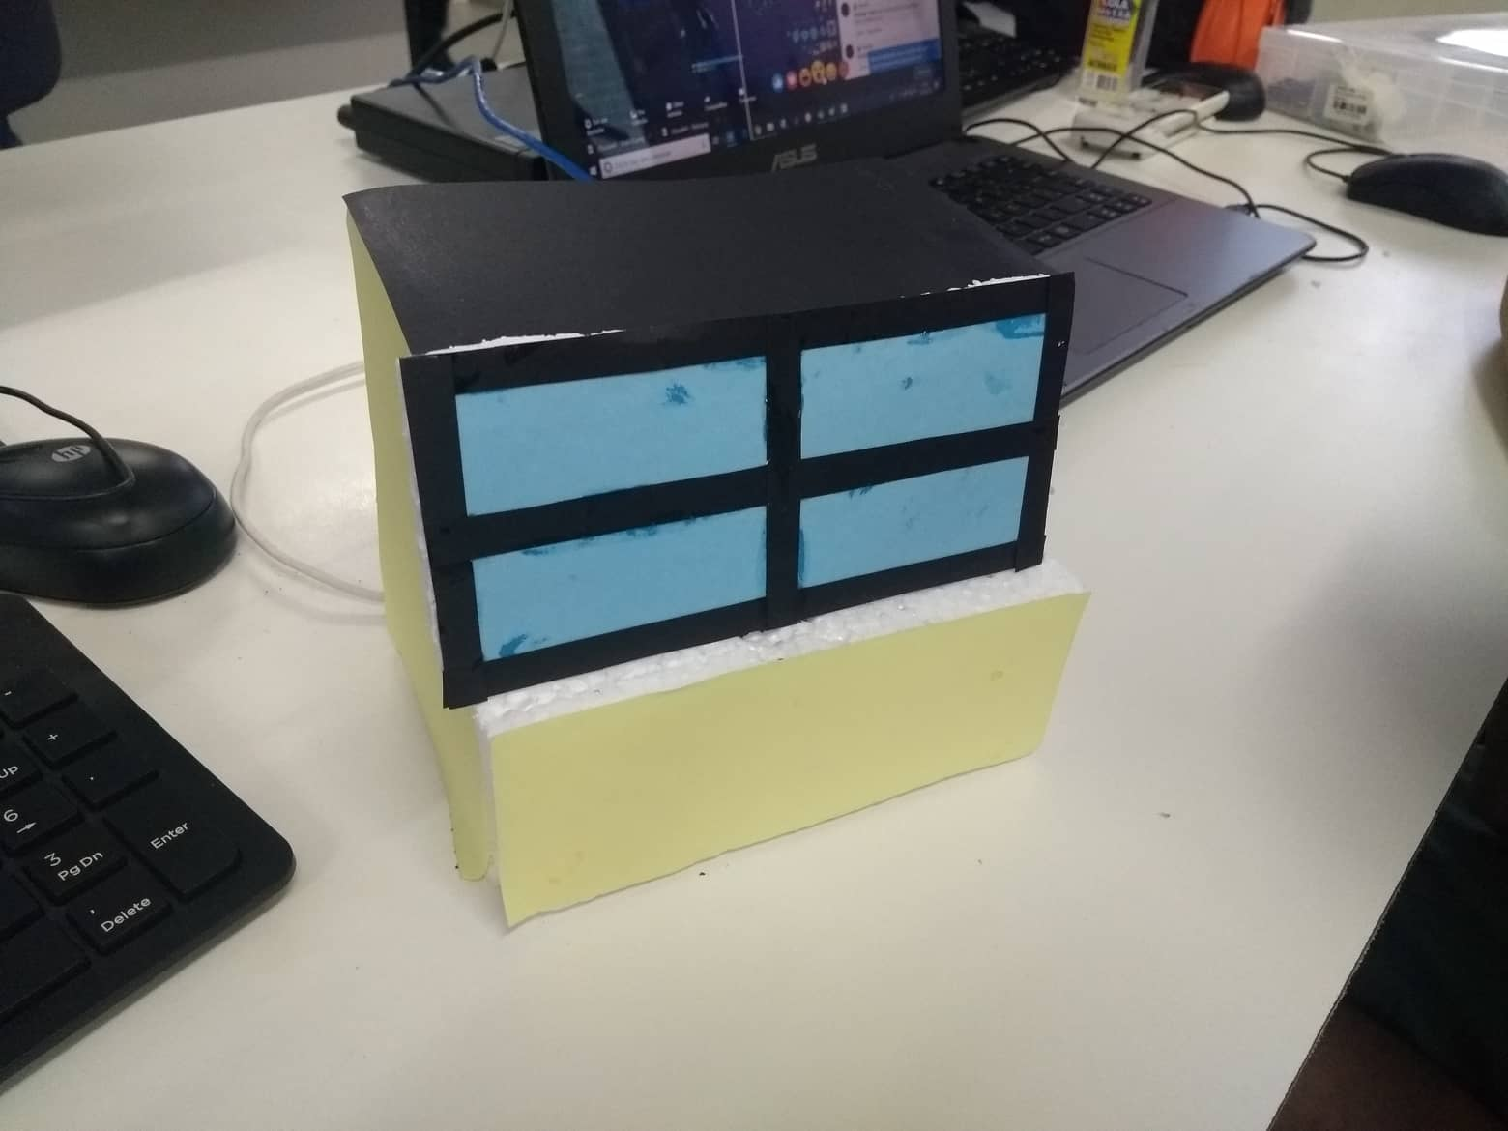
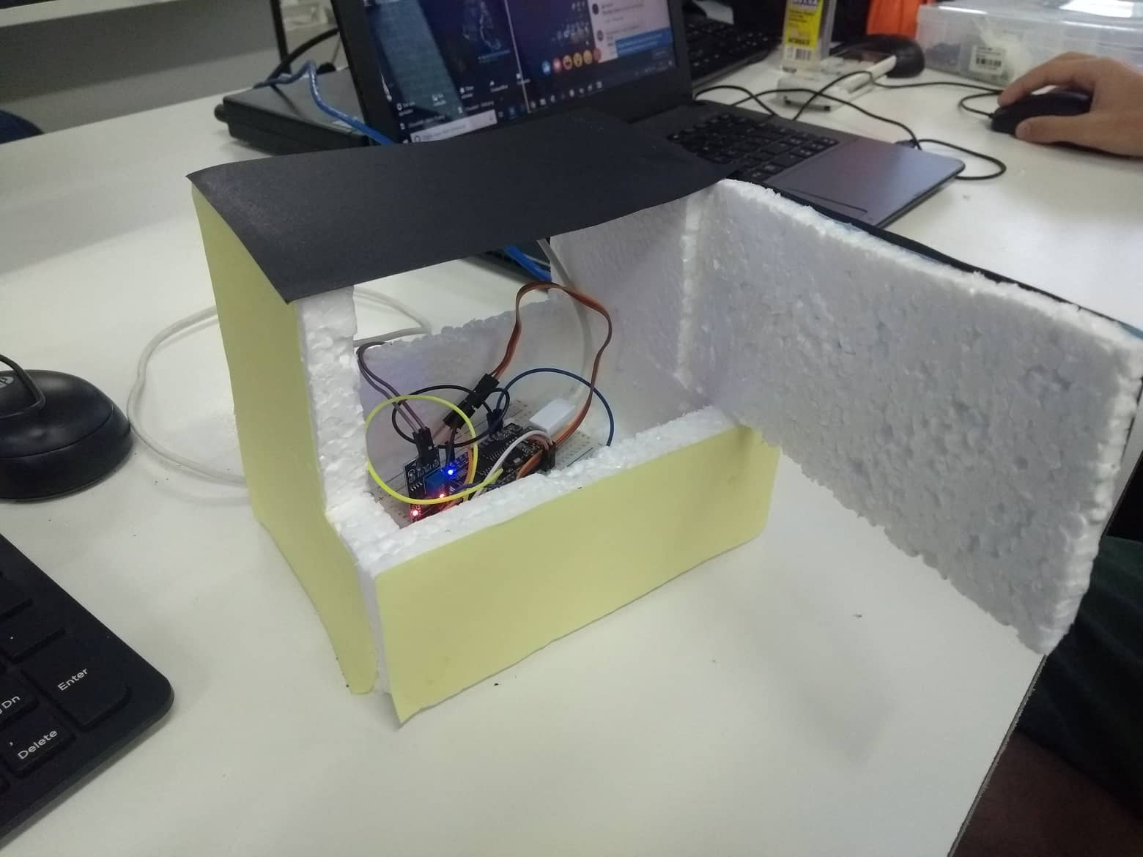
Resultados

Slide 17



Agradecimentos
ANA BEATRIZ
IGOR STEFAN
anhinha.bia@gmail.com
igorstefan@bol.com.br
(83) 99650-4471
(83) 98694-3092

